Slide 1
企业管理实验汇报
汇报人：祝雪珍 制作人：康珣
第二小组：刘骞 康珣 祝雪珍 鲁硕 温越博
1/13

Slide 2
1
实验总结报告
2
实验项目介绍
目录
3
小组管理报告
4、自检报告
4
小组自检报告
2/13

Slide 3
总结概述
10.9 – 11.12 1个多月
第二小组成员 5人
时间
人
分4类，共47份
小组管理文档
项目文档
自检报告
总结报告
顺利经营企业3年
团结解决问题
运用财务知识
成果
文档
3/13

Slide 4
{ "firstName":"John" , "lastName":"Doe" }
{ "firstName":"John" , "lastName":"Doe" }
{ "firstName":"John" , "lastName":"Doe" }
总结概述之文档介绍
组织架构
部门流程
小组管理文档
会议纪要
运营文档
经营总结
考勤及评分
start
end
项目组成员表 1
部门流程 5
会议纪要 7
运营流程 3
经营总结 1
考勤表 7
项目策划书 1
流程总结1
会计分录 3
评分 1
项目进度表 2
组织架构1
明细账 3
状态报告表 4
财务报表 3
小组评分表 1
4/13

Slide 5
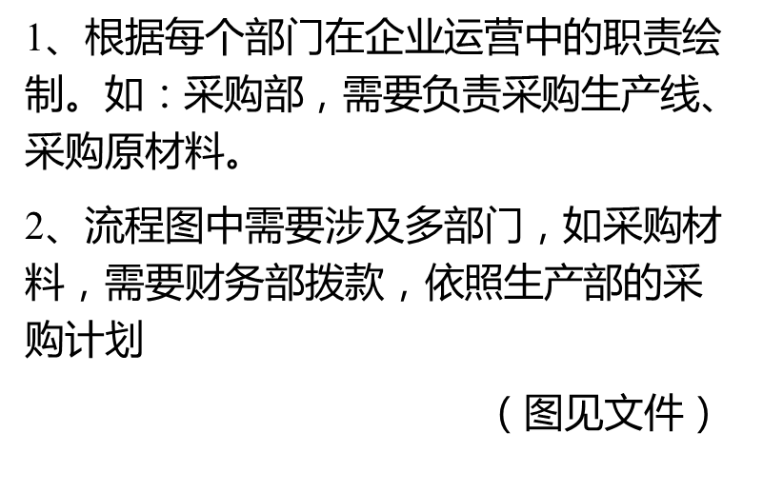
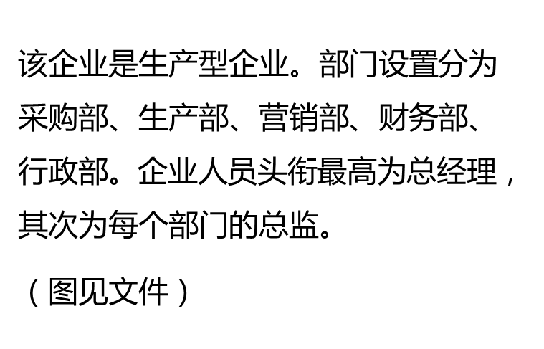
企业创建
组织架构
部门流程
5/13

Slide 6
企业运营
全年计划
  1、默认4P1，贷款24万，生产线自动1条、手动1条、开发区域
  2、订单：7P1，贷款50万、增加生产线自动1条、研制P2
  3、订单：10P1，贷款100万、增加生产线自动1条
经营流程
  根据每年计划，结合各部门职责，绘制跨部门的经营流程。每个泳道代表一个部门，横向分为4个季度。另外不仅体现经营过程，还包含过程费用。
问题
  1、税费（当年末）与利息（还款时）的混淆
  2、记账跳过明细账，导致资产负债表不平衡
  3、资产负债表中未分配利润没有计算上年的
  4、应付利息没有放在资产负债表中
6/13

Slide 7
会计分录
  会计分录29笔，银行存款流入60万元，流出548125元，余额51875元。
  货款为24万元，营业利润为32500元，净利润为24375元。
支付所得税、生产线折旧
均为每年末
第1年
unique：注册公司、购买厂房、购买生产线、本地及区域市场准入证
  会计分录28笔，银行存款流入791865元，流出616250元，剩余175625元，货款为42万元，营业利润为75000元，净利润为56250元。
第2年
unique：投放广告、研发P2、还贷款
  会计分录28笔，银行存款流入1495625元，流出1163750元，剩余331875元，货款为90万元，营业利润为35.5万元，净利润为266250元。
第3年
unique：P2生产资格证
7/13

Slide 8
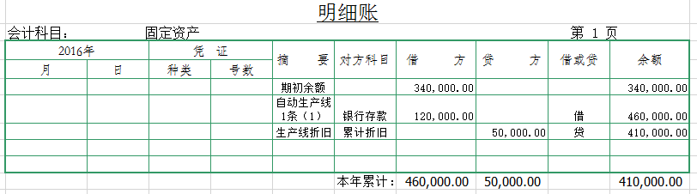
账册说明
账簿只包含明细账，明细账中科目设置与每年的会计分录科目数量一致。如：固定资产、银行存款，明细账需要有期初余额的。
每一笔业务，发生的借/贷方向，涉及对方科目，金额、摘要均需要填写。
8/13

Slide 9
财务报表
说明
1资产负债表
企业运营3年，因此每年都有3张财务报表，即资产负债表、利润表、现金流量表。结合企业运营涉及科目来填写。
货币资金：银行存款期末余额
应收账款：未结货款
固定资产：固定资产减去折旧
未分配利润：需要加上年末余额
利润总额 = 主营业务收入 – 主营业务成本 – 管理费用 – 销售费用（广告费） - 财务费用（应付利息）
净利润 = 利润总额 – 所得税
这里，现金是指银行存款。期末现金及现金等价物应该等于银行存款明细账期末余额。
2利润表
3现金流量表
9/13

Slide 10
小组管理
管理文档
定期会议
期初：项目组成员表 、项目策划书、项目进度表 、状态报告表、小组评分表
10.11 – 11.12 7次会议
认知 -》试运营 -》正式运营 -》总结
会议期间：会议纪要
会议纪要、
修改状态报告表和考勤表
增加或修订运营文档
成员自检 ：自检报告
10/13

Slide 11
自检报告
评分细节
自评与互评
考勤
按时、迟到、未
评分表
本人
得分、说明
会议参与度
自评及互评表
其他
积极、参与、走神
得分、说明
文档完成度
充实、基本、敷衍
结合贡献程度
11/13

Slide 12
提高运用财务知识的能力
收获
团队管理，一起开会讨论，解决问题。
财务需要细心，按规则完成
12/13

Slide 13
恳请各位老师批评指正
谢谢！
13/13

